Slide 1
Der Ukraine-Krieg und seine geopolitischen Hintergründe
Videoveranstaltung der Initiative
Nie wieder Krieg!
7. April 2022
Referent: Peter Wahl

Slide 2
Inhalt
Ausgangsthese
Fünf Basics zu Struktur und Funktionsweise
der Ordnung der Welt, wie sie uns so garnicht nicht gefällt
Kräfteverhältnisse und systemische Dynamik
einer Weltordnung im Umbruch
Ukraine-Krieg - Teil der internationalen Konfliktdynamik
Eine Dritte Position für Friedenspolitik von unten

Slide 3
Ausgangsthese
Im Ukraine-Krieg
kreuzen, überlagern und amalgamieren
sich zwei Konflikttypen:
Geopolitischer
Konflikt:
Multipolare
Weltordnung
vs.
US-Hegemonie/
Westen
Spezifische Eskalations-geschichte
aus post-
sowjetischem
Verhältnis
Russland-
Ukraine
Krieg

Slide 4
2.
Fünf Basics zu Struktur und Funktionsweise der Ordnung der Welt, wie sie uns so gar nicht nicht gefällt

Slide 5
Kein Land der Erde existiert für sich allein, sondern immer in Wechselbeziehung zu anderen:
Nachbarn, Rivalen, Gleichgesinnten, etc.
Erstens:
Systemcharakter der
internationalen Beziehungen

Slide 6
Ein System ist mehr als die Summe seiner Teile
Ein System hat eine eigene, systemische Dynamik
Diese Dynamik beeinflusst und prägt das Verhalten von Subsystemen und einzelnen Akteuren
Beispiel:
Das bipolare System des Kalten Kriegs 1.0

Slide 7
Zweitens:
„Das Anarchische“
des internationalen Systems
Geringe Regelungsdichte im Vgl. zu innerstaatlichen Verhältnissen
kein legitimiertes Gewaltmonopol

Slide 8
Das internationale System ist hierarchisch
– trotz formaler Gleichheit,
Völkerrecht und UNO
Drittens:

Slide 9

Viertens:
Hierarchie basiert auf Macht(ressourcen)
Militär
Wirtschaftspotential/Technologie
Politischer Einfluss
Soft Power
Machtpotential

Slide 10
Je mehr Machtressourcen umso mehr Handlungsoptionen
Beispiel:
USA können schmerzhafte Sanktionen gegen Russland verhängen.
Umgekehrt nicht.

Slide 11
Fünftens:
Kräfteverhältnisse -
das zentrale Regulationsprinzip
sobald es um vitale Interessen geht

Slide 12
3.
Kräfteverhältnisse und systemische Dynamik einer Weltordnung im Umbruch

Slide 13
Ein Blick zurück auf
das internationale System nach dem Kalten Krieg 1.0
Höhepunkt der
neoliberalen Globalisierung
Herrschender Block
USA
BWI/NATO/G7
Hegemonialer Multilateralismus
„Pax Americana“
EU, J, UK, F, D
China, Russland, Indien, Brasilien
Mittlere, kleine OECD Länder
Übrige Schwellenländer
EL / „Rest der Welt“
WEED PeWa

Slide 14
Die neue multipolare Weltordnung
US
AUKUS
China
Jap
Aust
NATO
Strategische Partnerschaft
Russland
UK
Indien
EU
D
F
Schwellenländer
Globaler Süden
EU
Vertikale Achse:
Position nach Machtressourcen
Horizontale Achse:
Position nach Konfliktintensität

Slide 15
Warum?
Der westliche Kapitalismus auf absteigendem Ast
Langfristige Perspektiven Anteil an globalem BIP 2050 (in KKP)
Verlagerung des Schwerpunkts
der Weltwirtschaft:
weg vom
transatlantischen Raum
hin nach Asien.
Quelle; Price Waterhouse Cooper (2017)
The long view: how will the global economic order change by 2050?

Slide 16
Ein Umbruch von historischer Tragweite
Entwestlichung der Welt
Anfang vom Ende
der 500-jährigen Epoche
der Dominanz des Westens
Aktuelle Bestätigung durch Position von China, Indien, Südafrika, Pakistan, Brasilien etc. zu Ukraine-Krieg

Slide 17
Thukydides-Falle
Obama:
„Jene die meinen, dass Amerika sich im
Niedergang befindet oder seine weltweite
Führungsrolle verlieren würde, irren sich. …
Amerika muss auf der Weltbühne immer führen. … Ich glaube mit jeder Faser an den amerikanischen Exzeptionalismus.“
Rede in Westpoint 2014
BRICS (Brasilien, Russland, Indien, China, Südafrika) :
„Wir wollen eine demokratischere und gerechte multipolare Welt auf der Grundlage des Völkerrechts, der Gleichheit, des gegenseitigen Respekts, der Zusammen- arbeit, des gemeinsamen Handelns und kollektiver Entscheidungen aller Staaten.“ BRICS Gipfel Jekaterinburg 2009
Biden:
„Ich will dafür sorgen dass Amerika wieder die Welt führt,“ weil „keine andere Nation die Fähigkeit dazu hat.“
Foreign Affairs, March/April 2020
Xi
„Wir dürfen die Regeln nicht durch ein oder einige wenige Länder festlegen lassen, die sie den anderen aufzwingen oder Unilateralismus von gewissen Ländern zulassen, die der ganzen Welt die Richtung vorgeben wollen.“ Rede Boao Forum Hainan , April 2021
Globaler Führungsanspruch Inklusiver Multilateralismus
Die Thukydides-Falle

Slide 18
Der zentrale Widerspruch im internationalen Systems in seiner derz. Umbruchphase
Die etablierten Mächte wollen ihre dominante Position behalten.
Die aufsteigenden Mächte wollen (mindestens) Gleichrangigkeit.
Konkurrenz, Rivalität, Konflikt, Instabilität

Slide 19
Destabilisierung des internationalen Systems
Rüstungskontrollabkommen aus Kaltem Krieg – ABM, INF, Open Sky – unilateral von US gekündigt. Ausnahme: NEW START
Technologische Umbrüche: Digitalisierung der Kriegführung,
Mini-Nukes, Hyperschallwaffen, Militarisierung des Weltraums
Globalisierungsbedingte Interdependenzen erhöhen Verwundbarkeit und Konfliktquellen (Cyber War, ökonomische Verflechtung etc.)
Klima- & Umweltkrise erzeugt neue Konfliktursachen
(Wasserknappheit, Migration, Veränderung bei Rohstoffbedarf
& -versorgung durch Dekarbonisierung etc.)

Slide 20
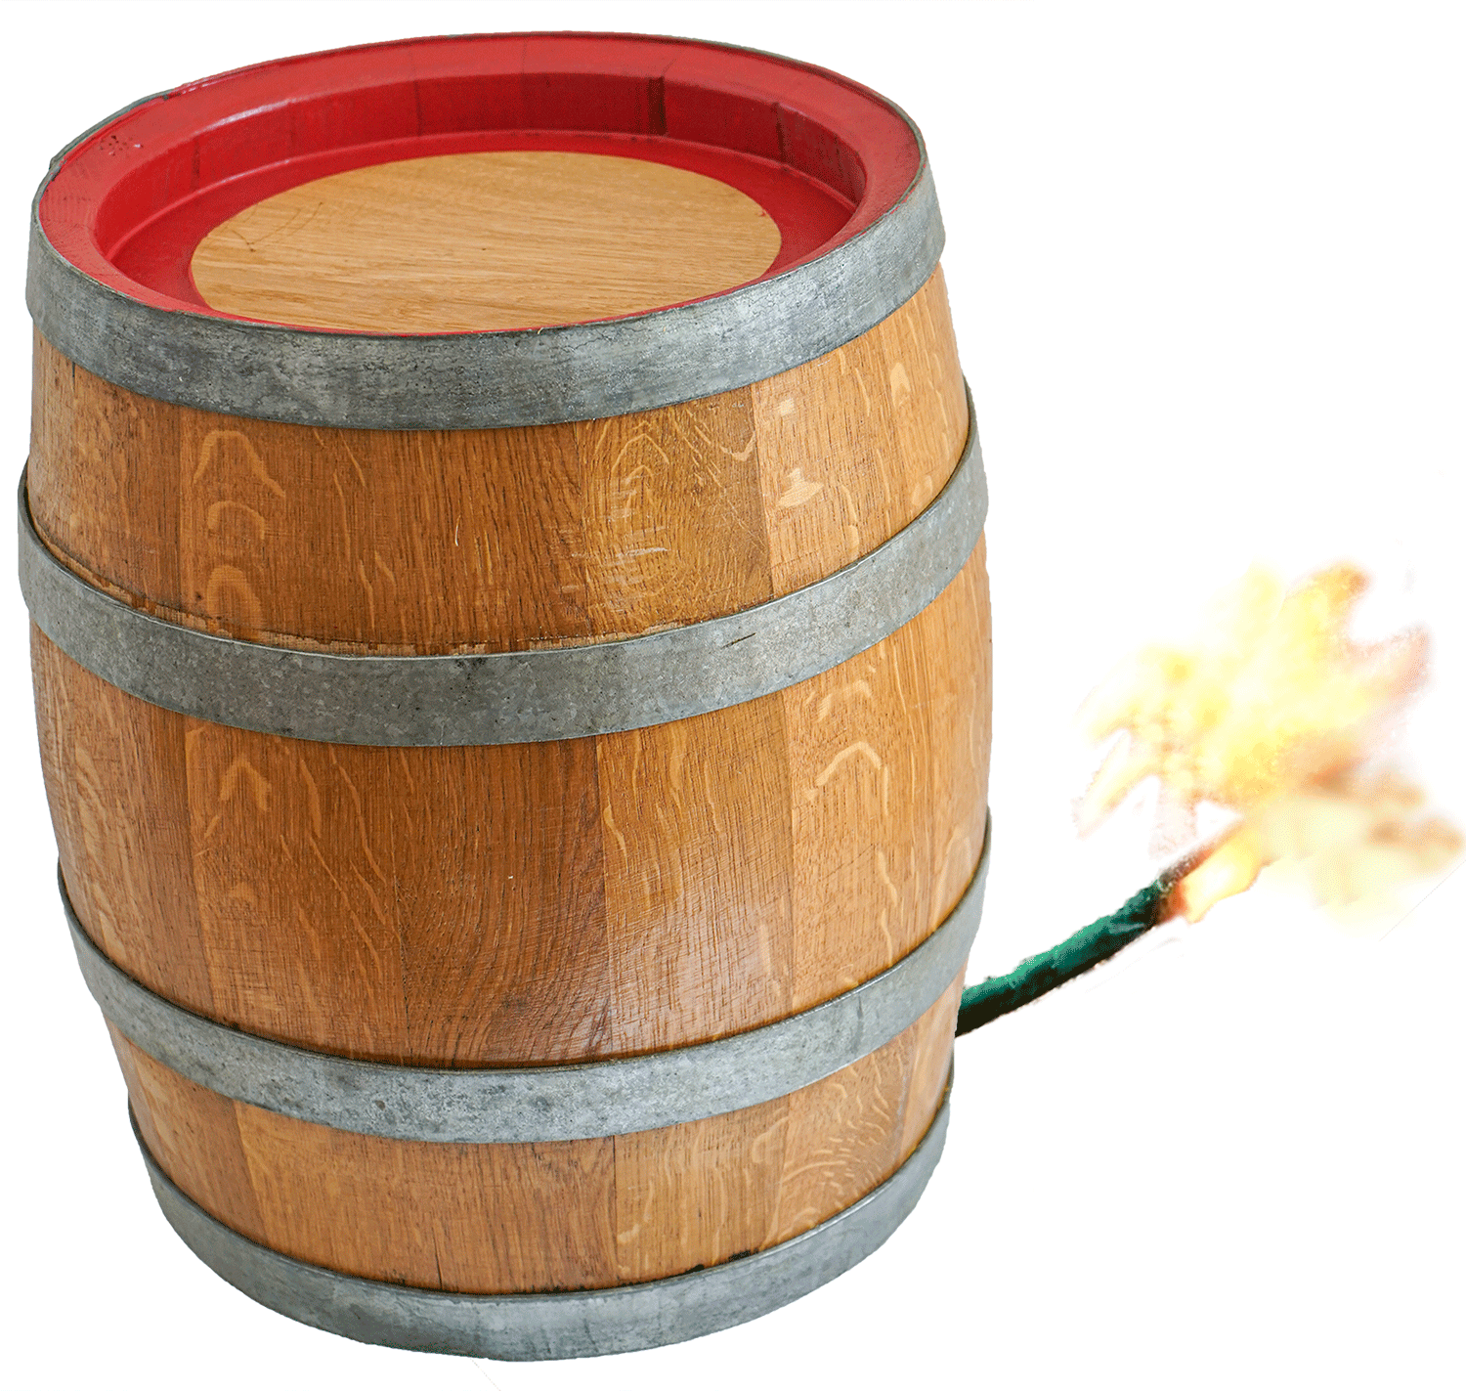
Resultate – vor Ukraine-Krieg
Generelle Zunahme von Unsicherheit, Misstrauen, Spannungen
Kalter Krieg 2.0 Wirtschaftskrieg gegen China & Russland
Massive Feindbilderzeugung
Übergreifen des globalen Konflikts auf regionale Konflikte
Erosion des Völkerrechts
(Jugoslawien/Kosovo, Irak-Krieg, Drohnen etc.)
Lagerbildung/Deglobalisierung

Slide 21
4.
Ukraine-Krieg & internationales System

Slide 22
Die Ukraine in der neuen multipolare Weltordnung
US
AUKUS
China
Jap
Aust
NATO
Strategische Partnerschaft
Russland
UK
Indien
EU
D
F
Schwellenländer
Globaler Süden
EU
Vertikale Achse:
Position nach Machtressourcen
Horizontale Achse:
Position nach Konfliktintensität
Ukraine

Slide 23
Die geopolitische Bedeutung der Ukraine
„Die Ukraine, ein neuer und wichtiger Raum auf dem eurasischen Schachbrett, ist ein geopolitischer Dreh- und Angelpunkt, weil ihre bloße Existenz als unabhängiger Staat zur Umwandlung Russlands beiträgt. Ohne die Ukraine ist Russland kein eurasisches Reich mehr.“
Brzezinski, Zbigniew (1999): DIE EINZIGE WELTMACHT Amerikas Strategie der Vorherrschaft, S.75

Slide 24

Stationen der Eskalationsspirale
Stationen der Eskalationsspirale
2022 Jan. Ablehnung Neutralität
2021 Dez. Neutralitätsvorschlag Moskaus
2021 April Aktionsplan Krim
2020 NATO-Osterw. 5. Welle
2017 NATO-Osterw.
4. Welle
Low Intensity War
Seit 2014 Low Intensity
War im Donbass
Niederlage Kiews;
Minsk Abkommen
2014 Beginn Wirtschaftskrieg
2014 Krieg im Donbass
2014 Sezession der Krim
2014 Sturz Janukowitschs
2013 Beginn Maidan
2013 Janukowitsch Stopp EU-Vertrag
2011 EU-Assoz. Vertrag Ukraine
2009 NATO-Osterweiterung 3. Welle
2008 August Georgien-Krieg
2008 April Angebot Ukraine
Georgien NATO-Mitgliedschaft
2007 Putin Rede München
2004 NATO-Osterweiterung 2. Welle
1999 NATO-Osterweiterung 1. Welle

Slide 25
Der Kipppunkt
Russischer Angriff auf Ukraine
neue Qualität von Gewaltanwendung in der Konfliktspirale
Bruch des Völkerrechts
humanitäre Katastrophe
Verschärfung der geopolitischen Konfrontation
Risiko eines Kontrollverlusts mit unabsehbaren Folgen

Slide 26
5.
Eine Dritte Position für
Friedenspolitik von unten

Slide 27
Dritte Position:
Keine Identifikation
mit einem Land
(oder einer Gruppe von Ländern)
… sondern mit der Sache

Slide 28
Was ist die „Sache“?
Friedensicherung für das internationale System
Systemische Konfliktursachen auf die Tagesordnung
Politische Konfliktregelung - statt Krieg als Fortsetzung
von Politik mit anderen Mitteln
Abrüstung – statt Wettrüsten
Rüstungskontrolle als ersten Schritt
Ungeteilte Sicherheit
Friedliche Koexistenz in der multipolaren Welt
Kooperation, inklusiver Multilateralismus - statt Konfrontation
≠ schematische Äquidistanz

Slide 29
Das heißt kurzfristig für den Ukraine-Krieg:
Deeskalation statt Eskalation
Kein Siegfrieden, sondern Kompromissfrieden
Kompromissfrieden heißt:
alle Seiten müssen von Maximalpositionen runter

Slide 30
Auch für die Nachkriegszeit gilt:
Die geographische Nachbarschaft mit Russland
verschwindet nicht
Eine gesamteuropäische Friedensordnung
bleibt daher auf der Tagesordnung

Slide 31
Danke
für die
Aufmerksamkeit

